Slide 1
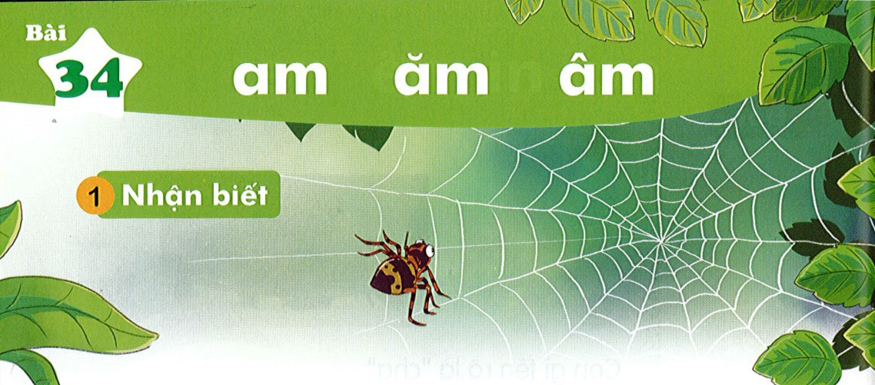

Bài
am ăm âm
32
1
Nhận biết
Nhện ngắm nghía tấm lưới vừa làm xong.
ăm
âm
am

Slide 2
2
Đọc
am
ăm
âm
l
am
`
lam

Slide 3
2
Đọc
am
ăm
âm
l
am
`
lam
am
am
ăm
ăm
âm
âm
cam
khám
ẵm
cằm
đậm
nhẩm

Slide 4
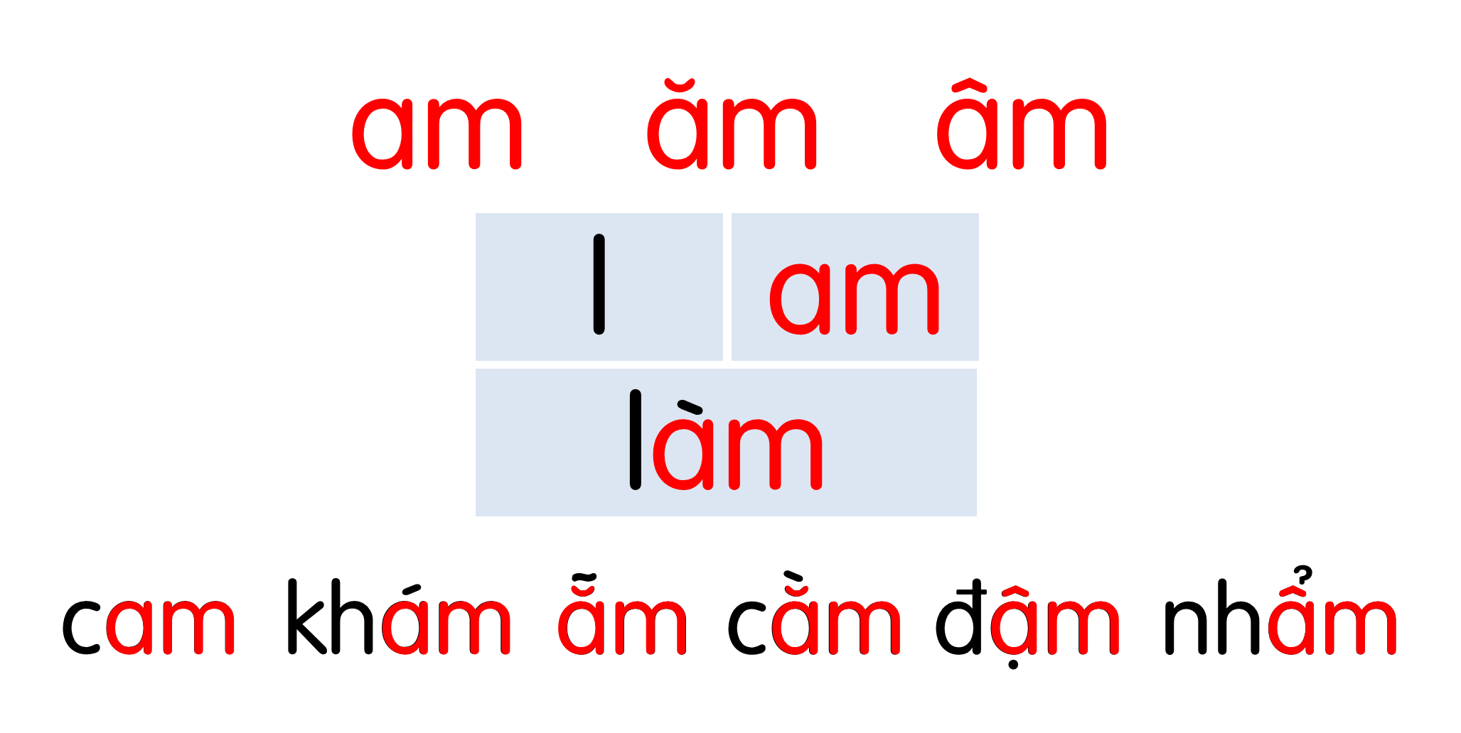
Notes:
Ôn lại

Slide 5
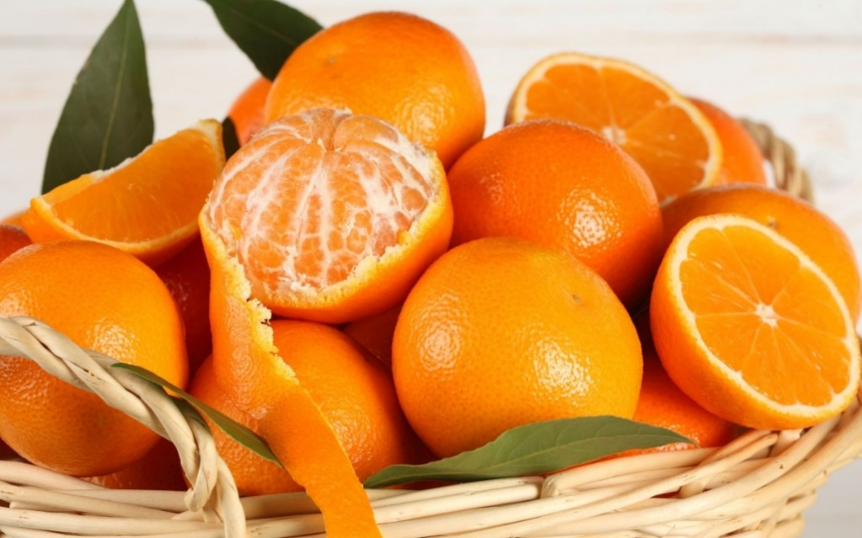
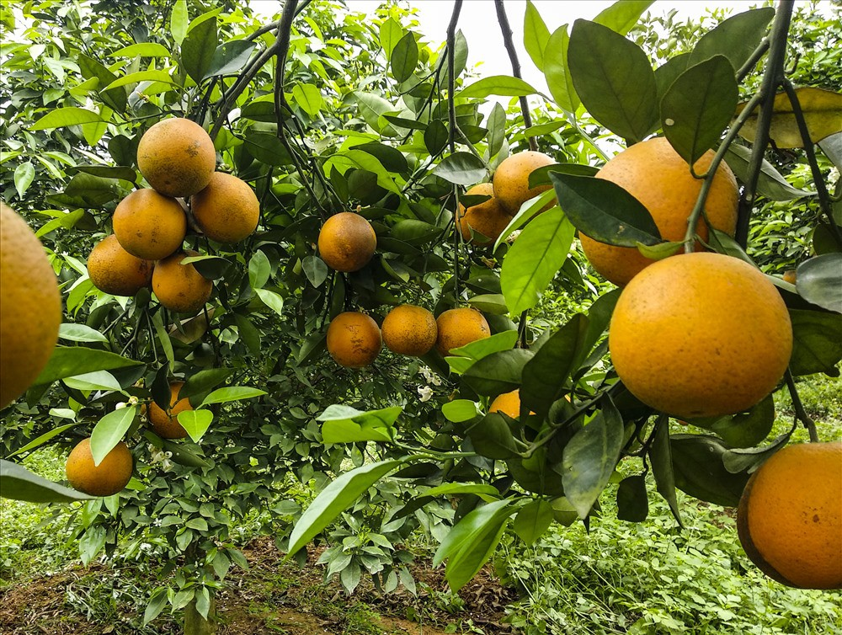
quả cam
am
Notes:
Hay còn gọi là CHIM ĐA ĐA

Slide 6
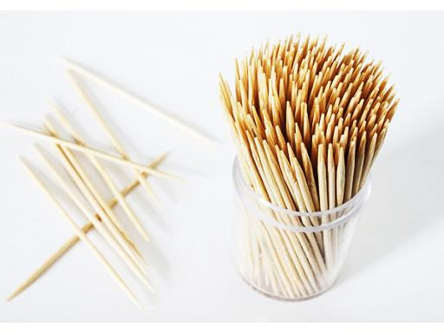
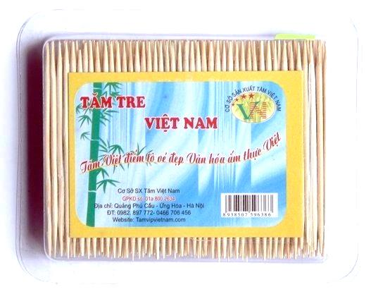
tăm tre
ăm

Slide 7
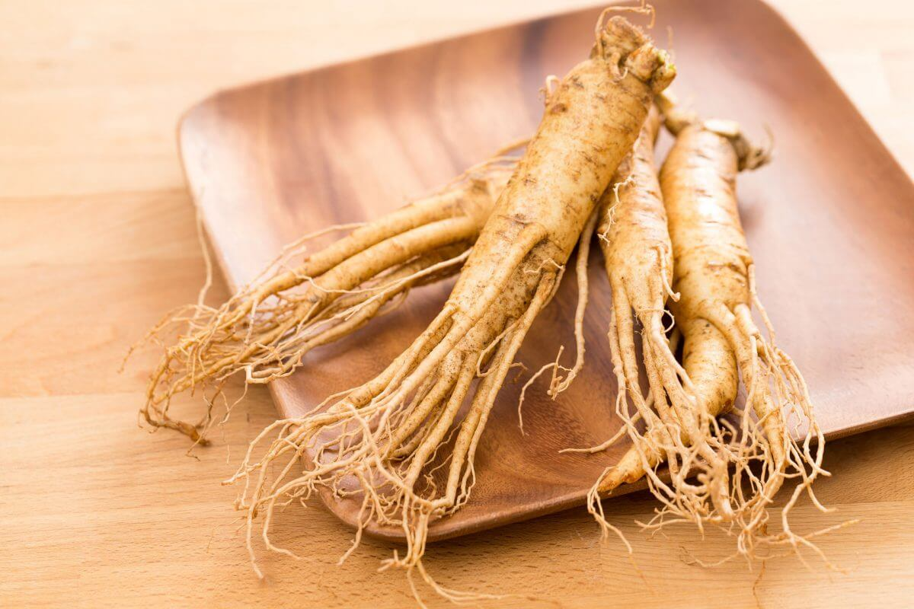
củ sâm
âm

Slide 8

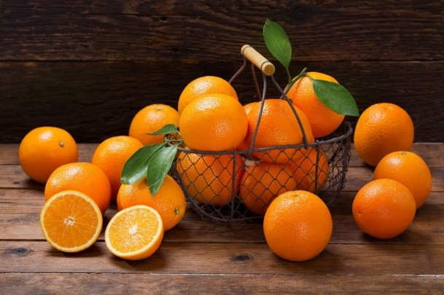


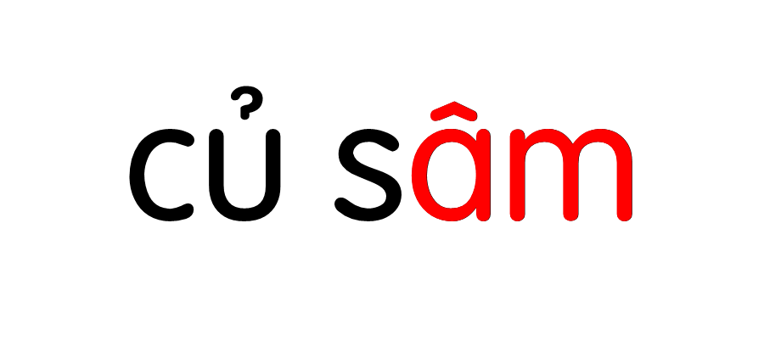

Slide 9


